Slide 1
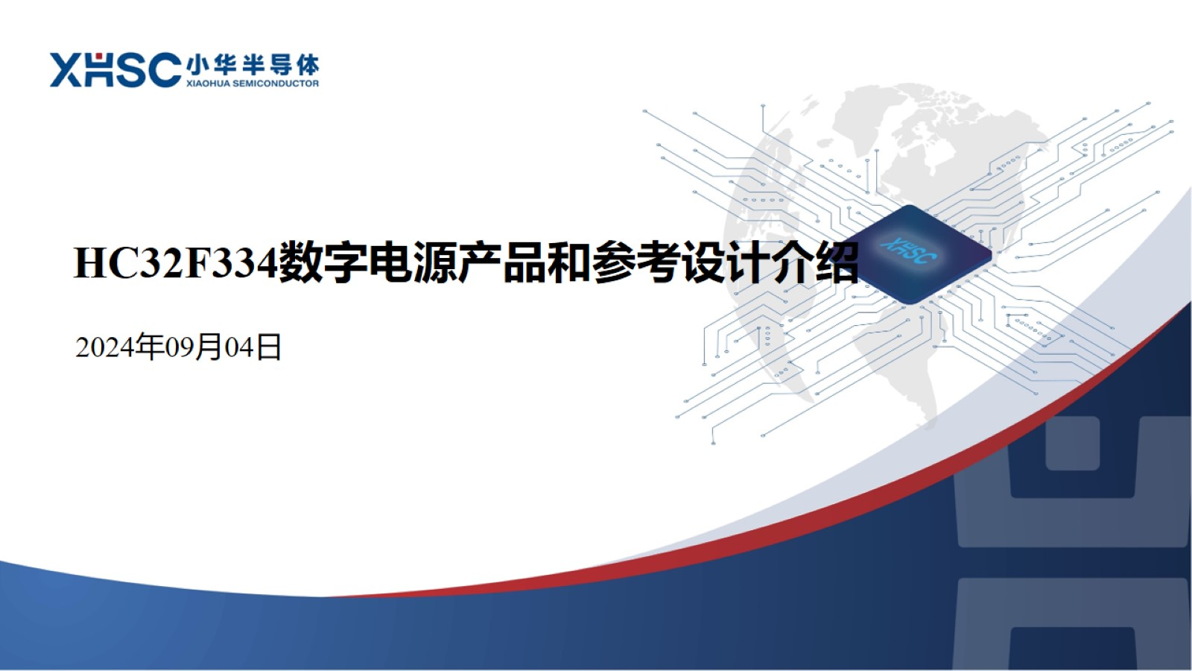

Slide 2
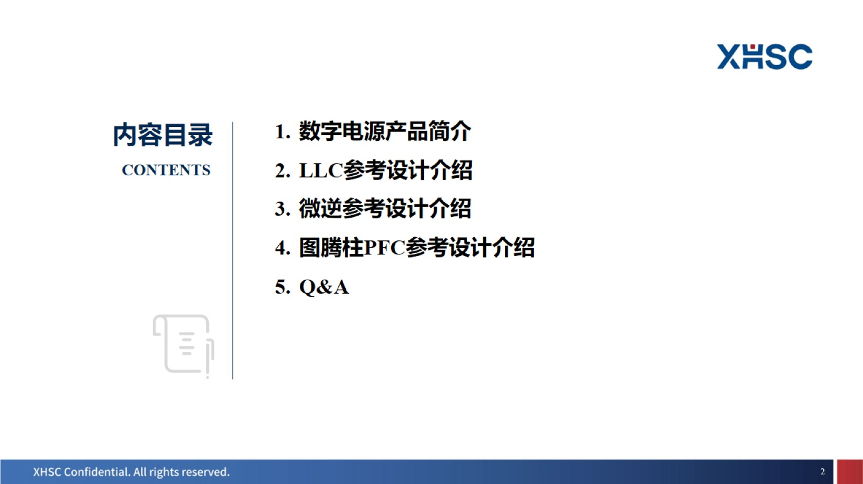

Slide 3
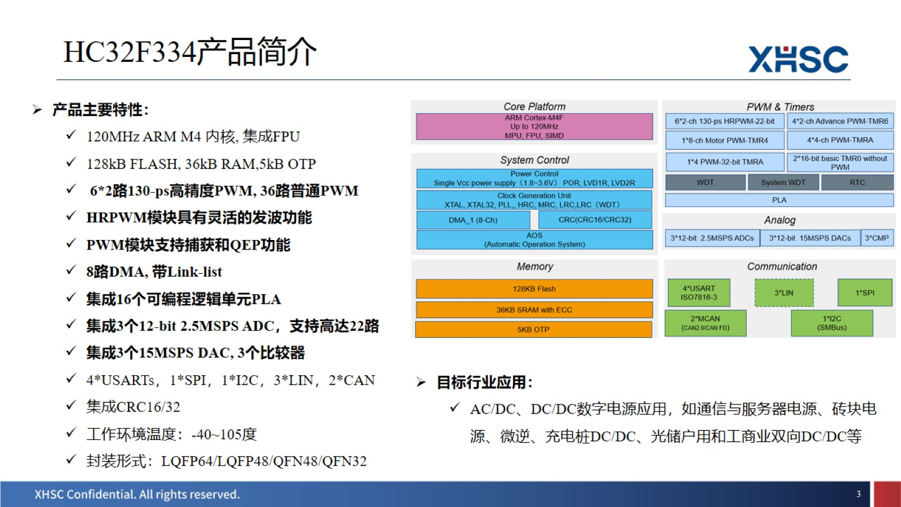
HC32F334产品简介

Slide 4
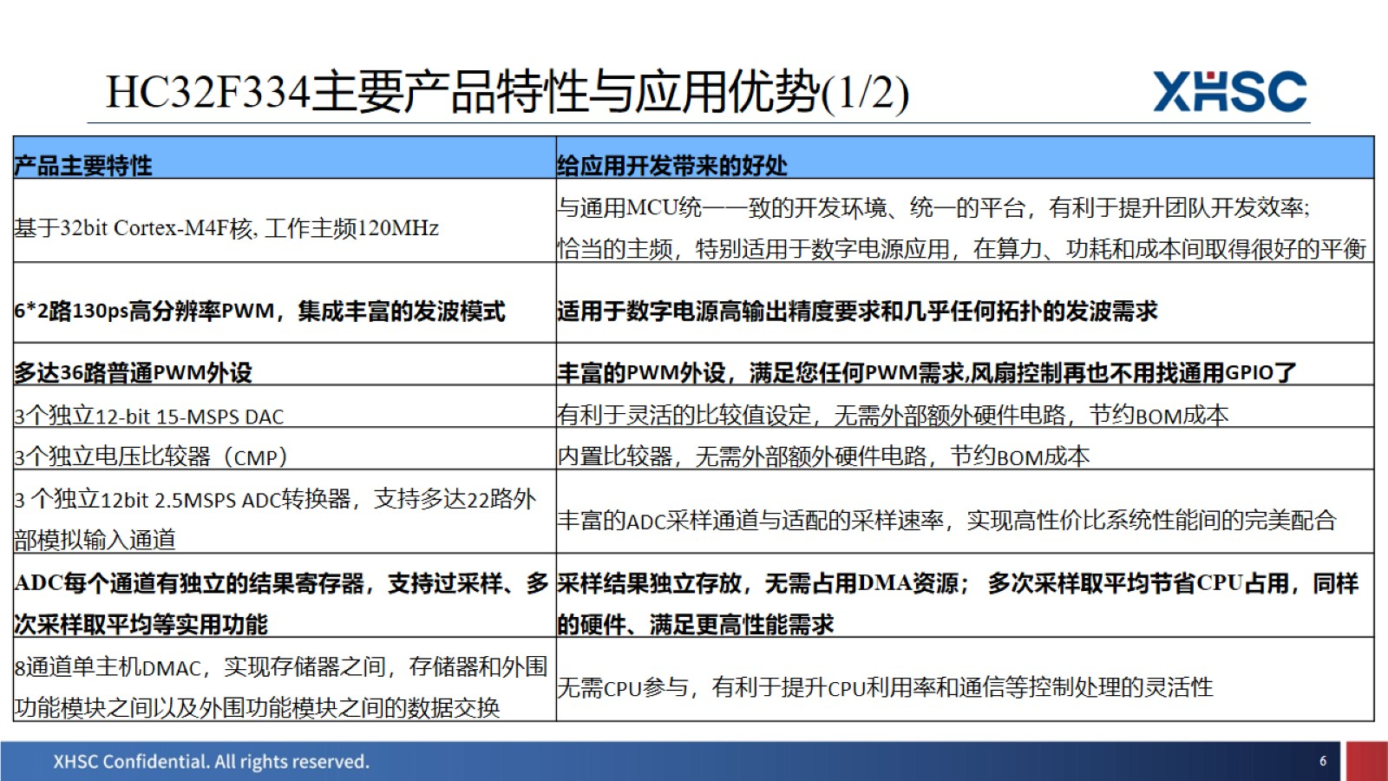
HC32F334主要产品特性与应用优势(1/2)

Slide 5
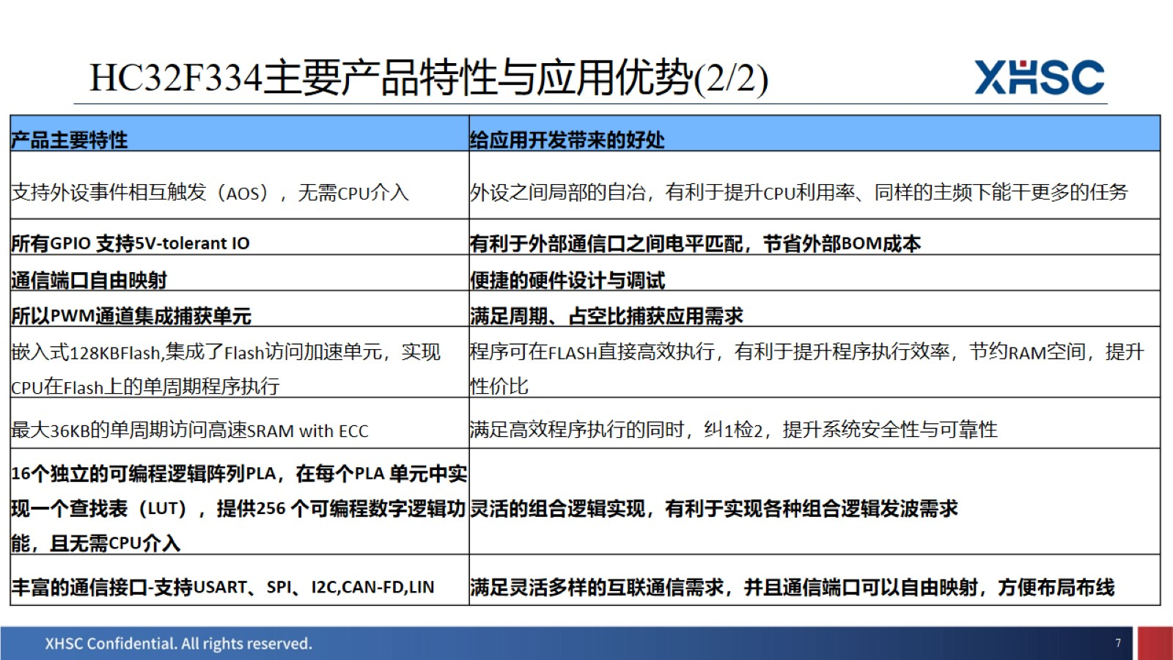
HC32F334主要产品特性与应用优势(2/2)

Slide 6
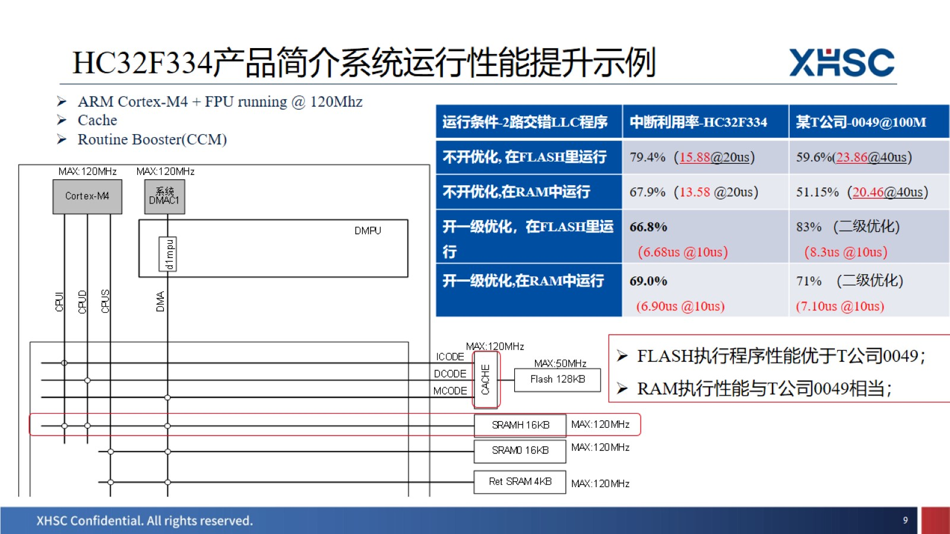
HC32F334产品简介系统运行性能提升示例

Slide 7
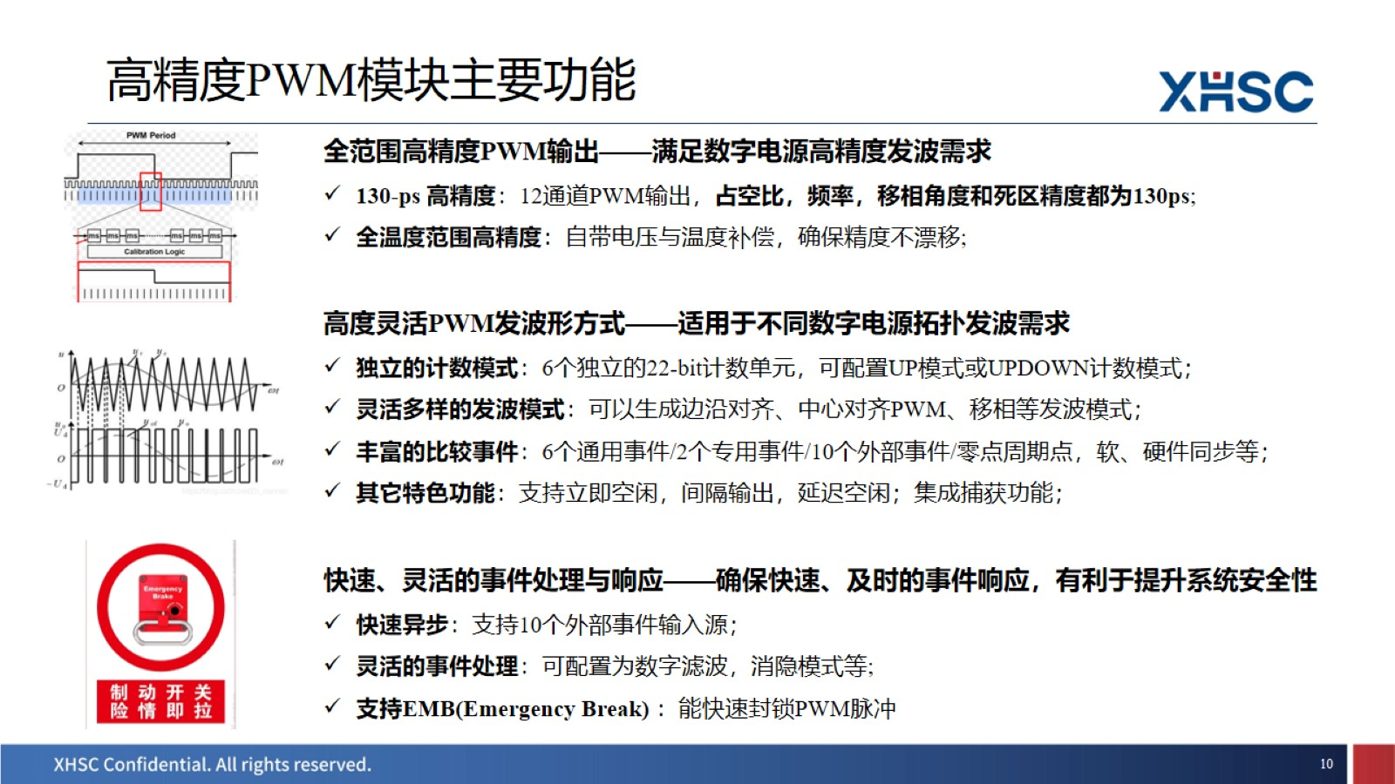
高精度PWM模块主要功能

Slide 8
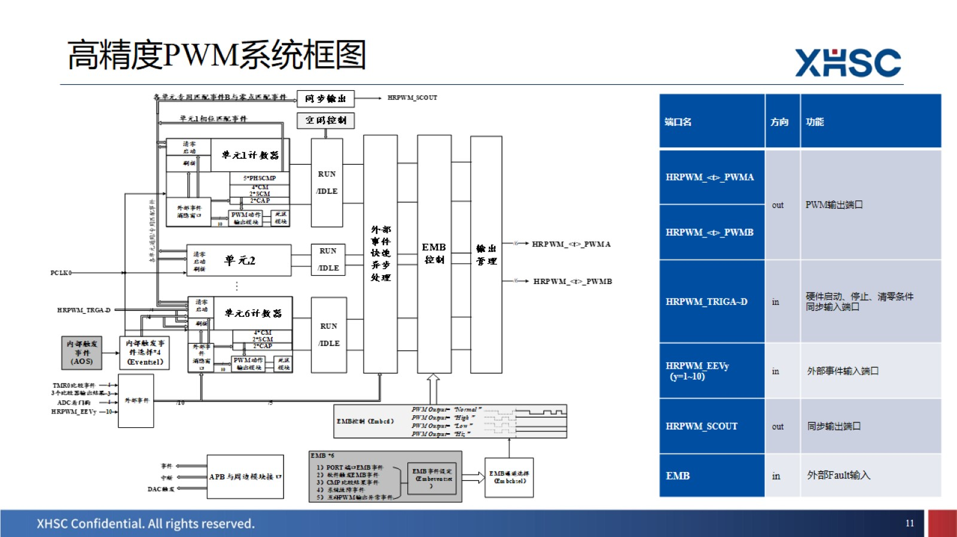
高精度PWM系统框图

Slide 9
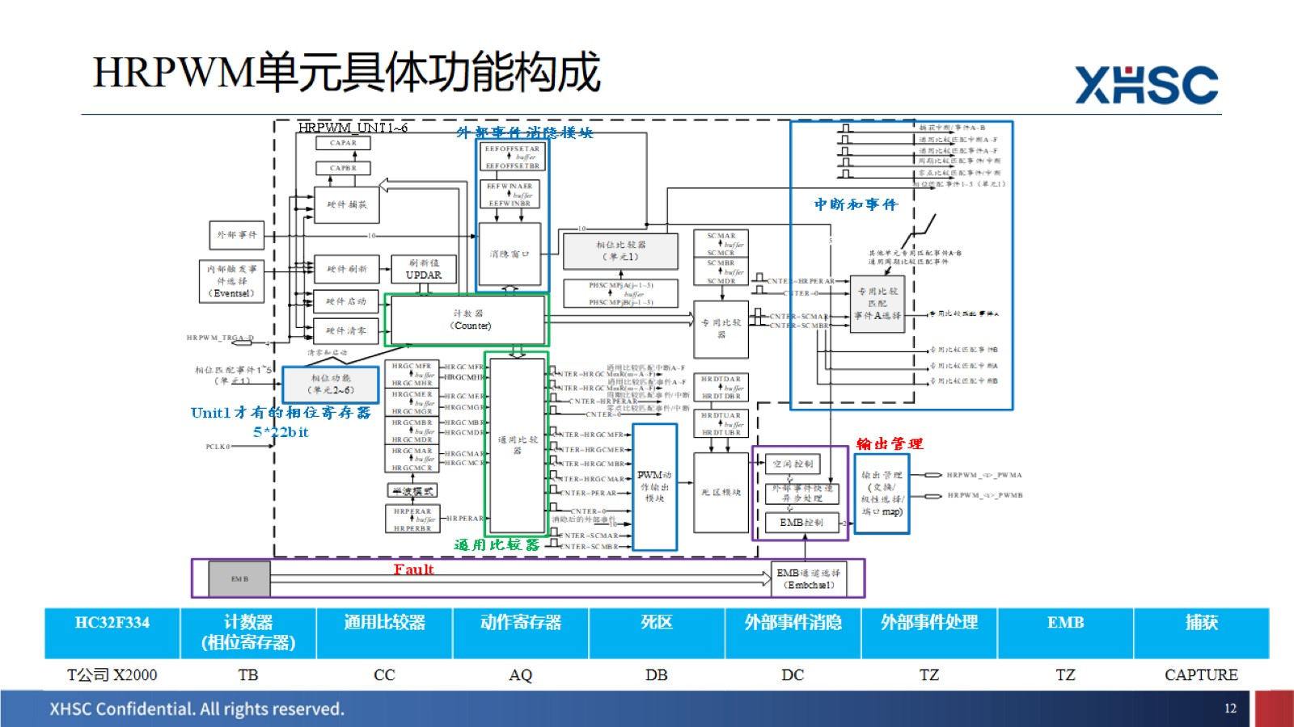

Slide 10
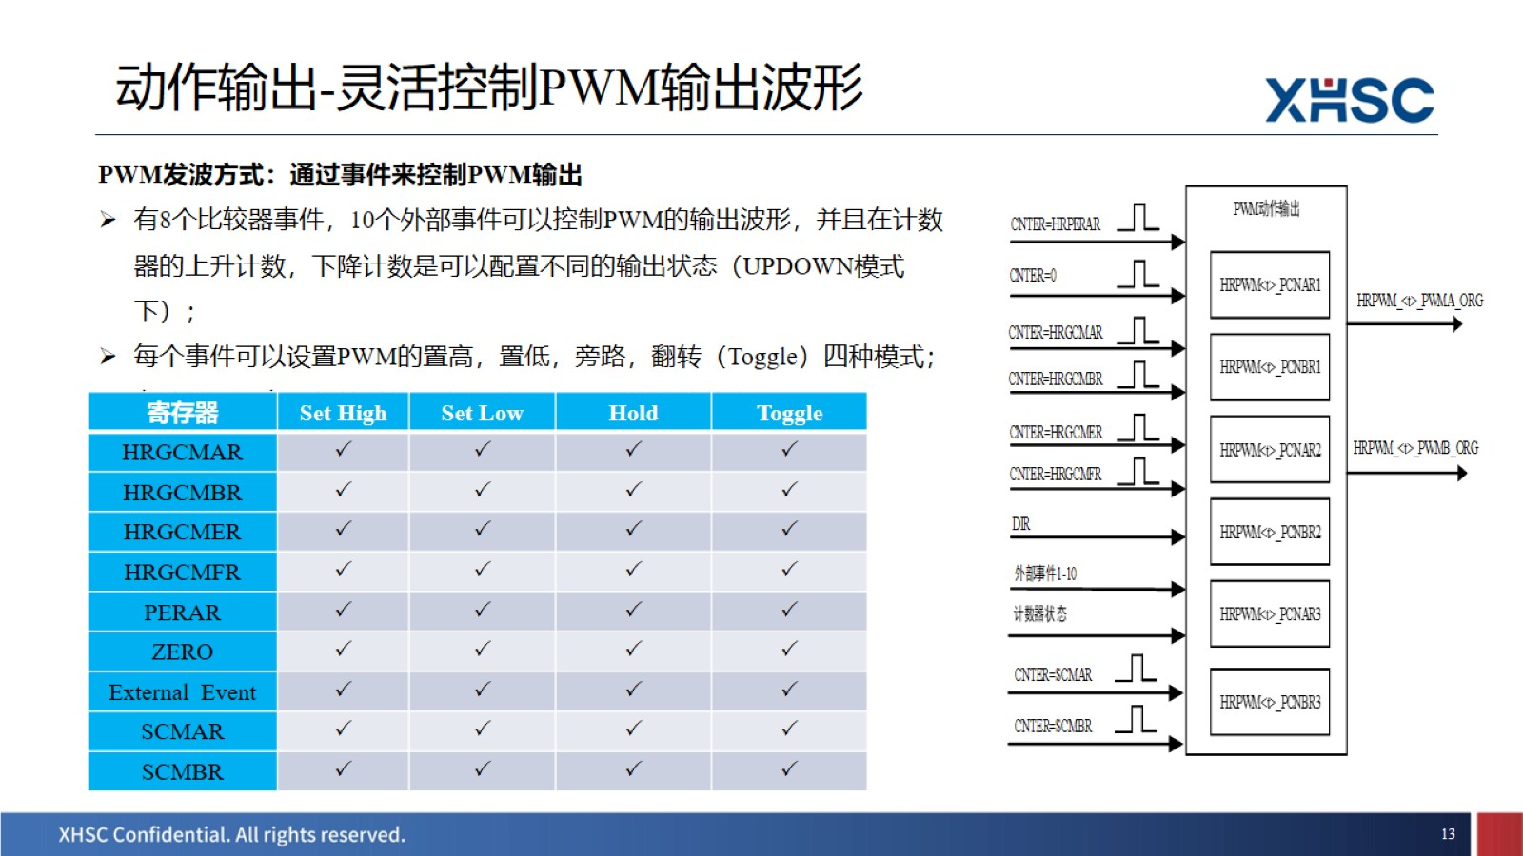
动作输出-灵活控制PWM输出波形

Slide 11
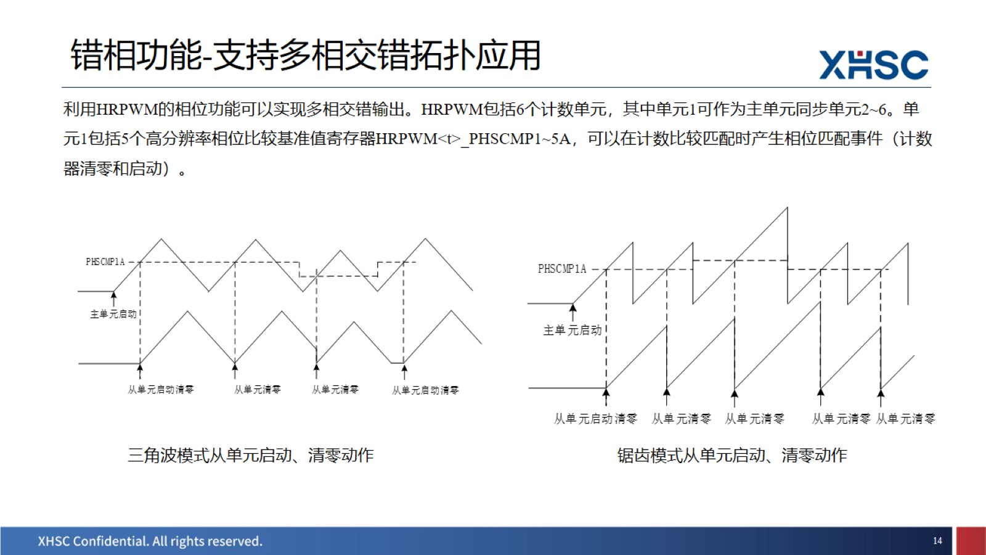

Slide 12
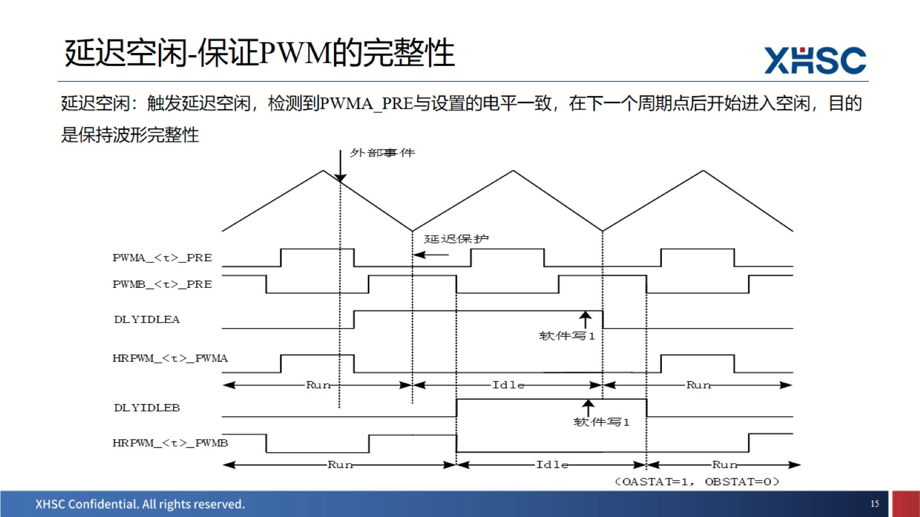
延迟空闲-保证PWM的完整性

Slide 13
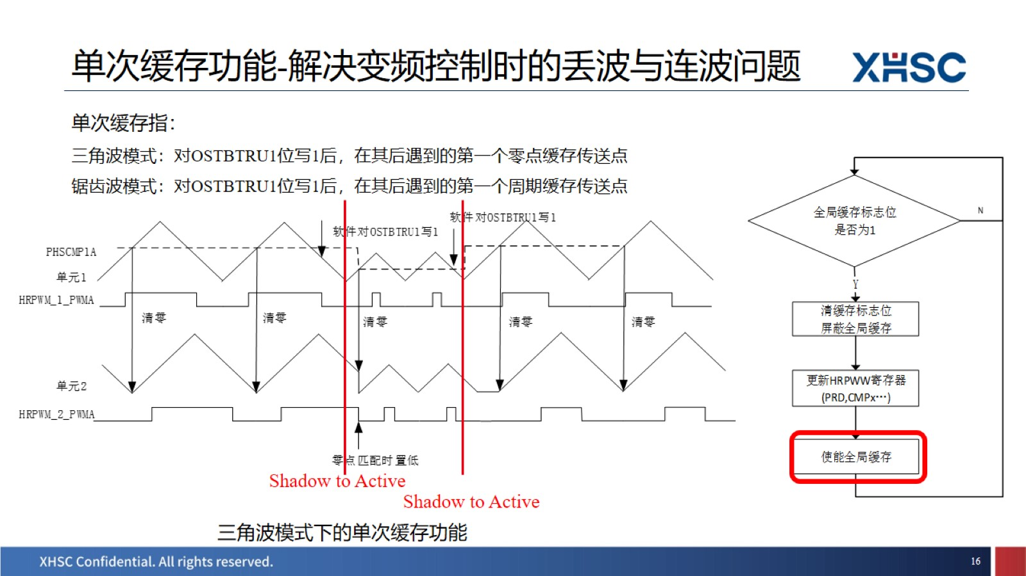

Slide 14
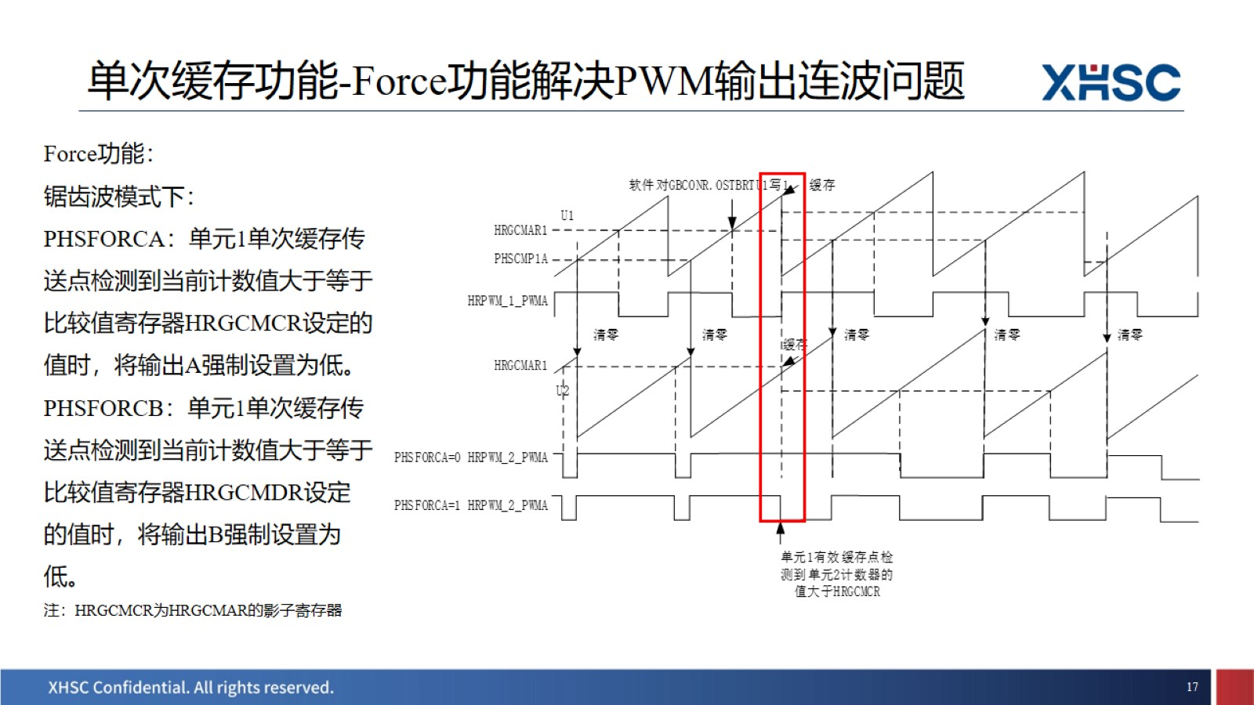

Slide 15
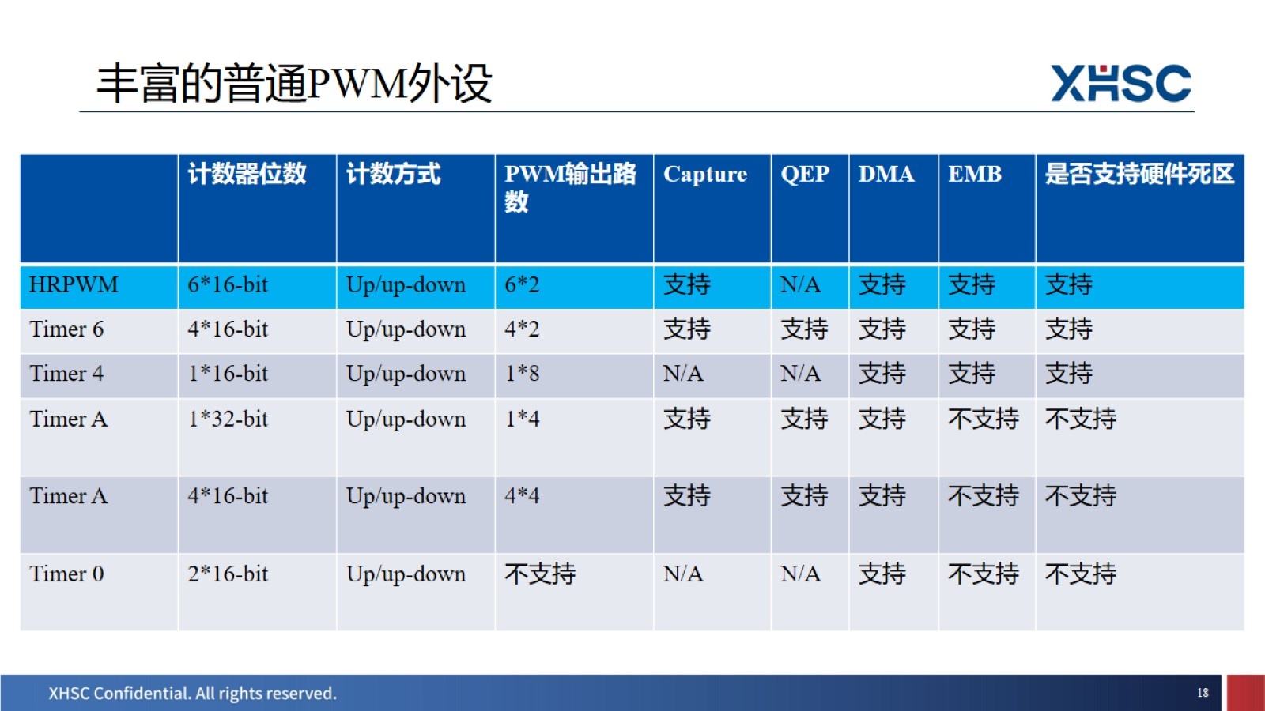
丰富的普通PWM外设

Slide 16
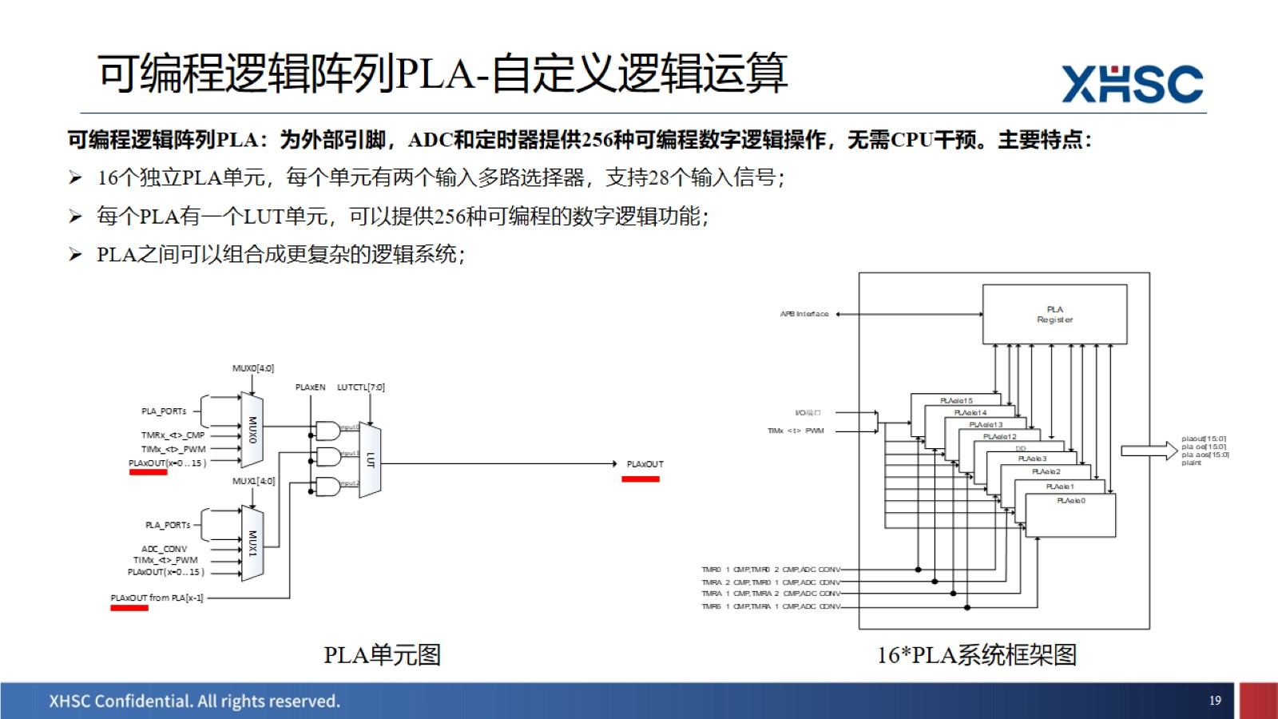
可编程逻辑阵列PLA-自定义逻辑运算

Slide 17
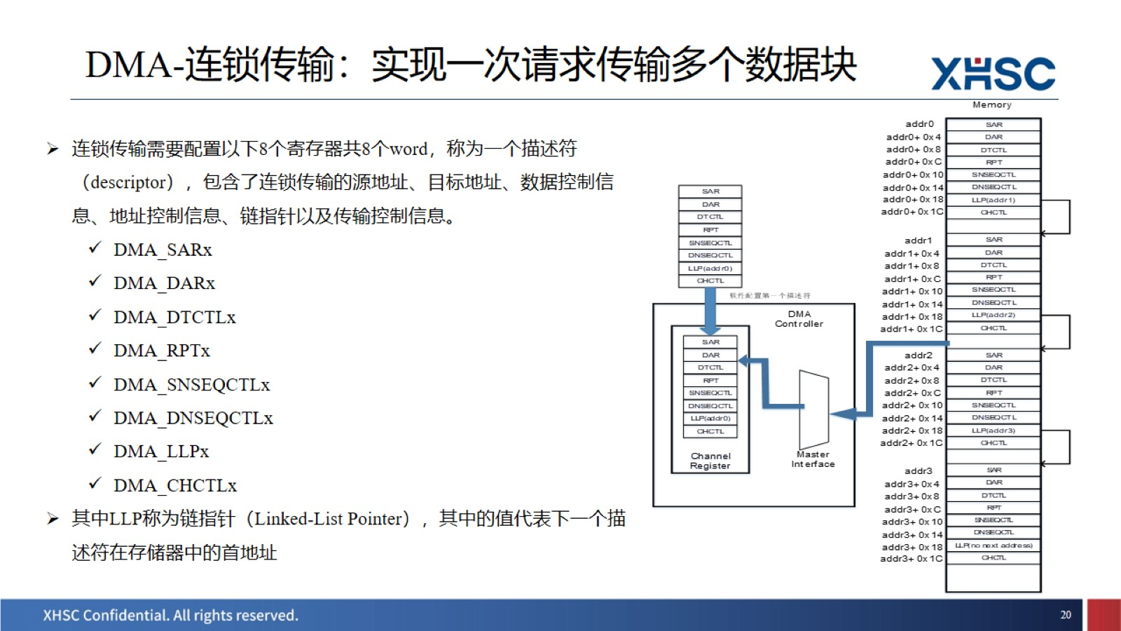
DMA-连锁传输：实现一次请求传输多个数据块

Slide 18
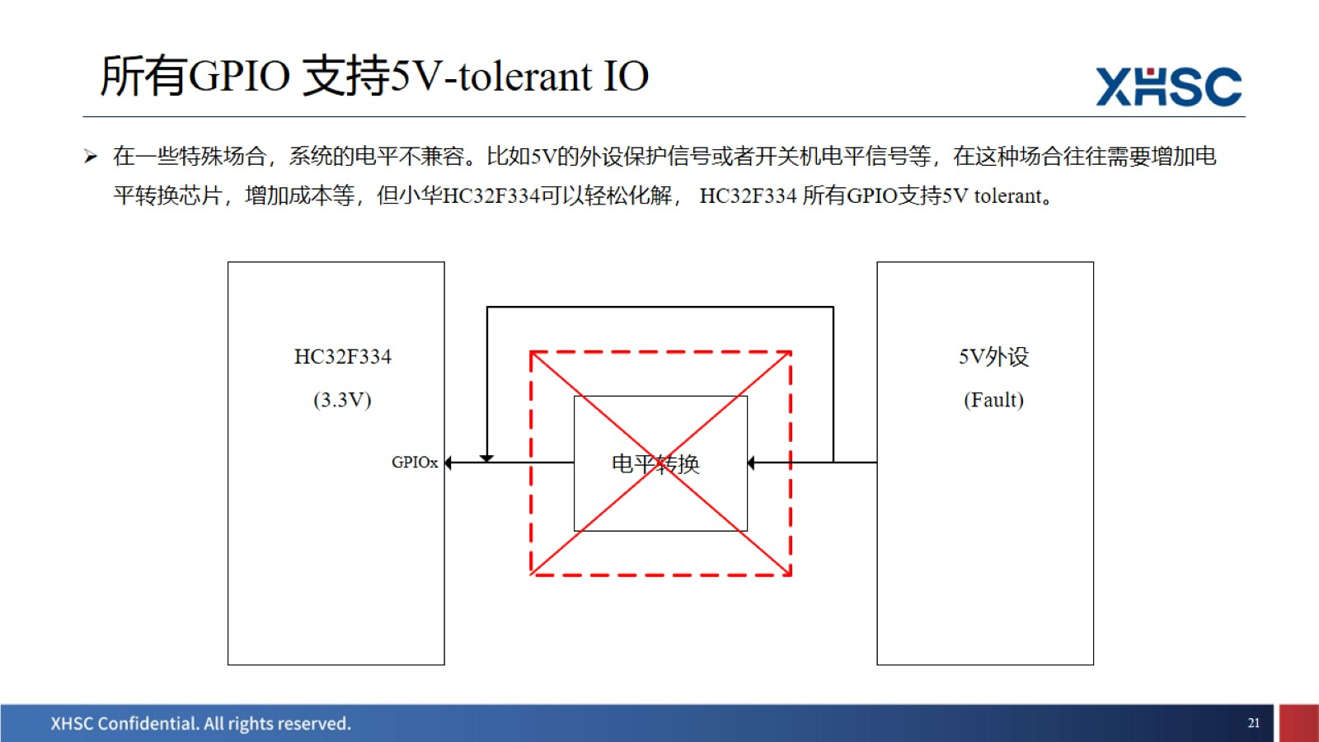
所有GPIO 支持5V-tolerant IO

Slide 19
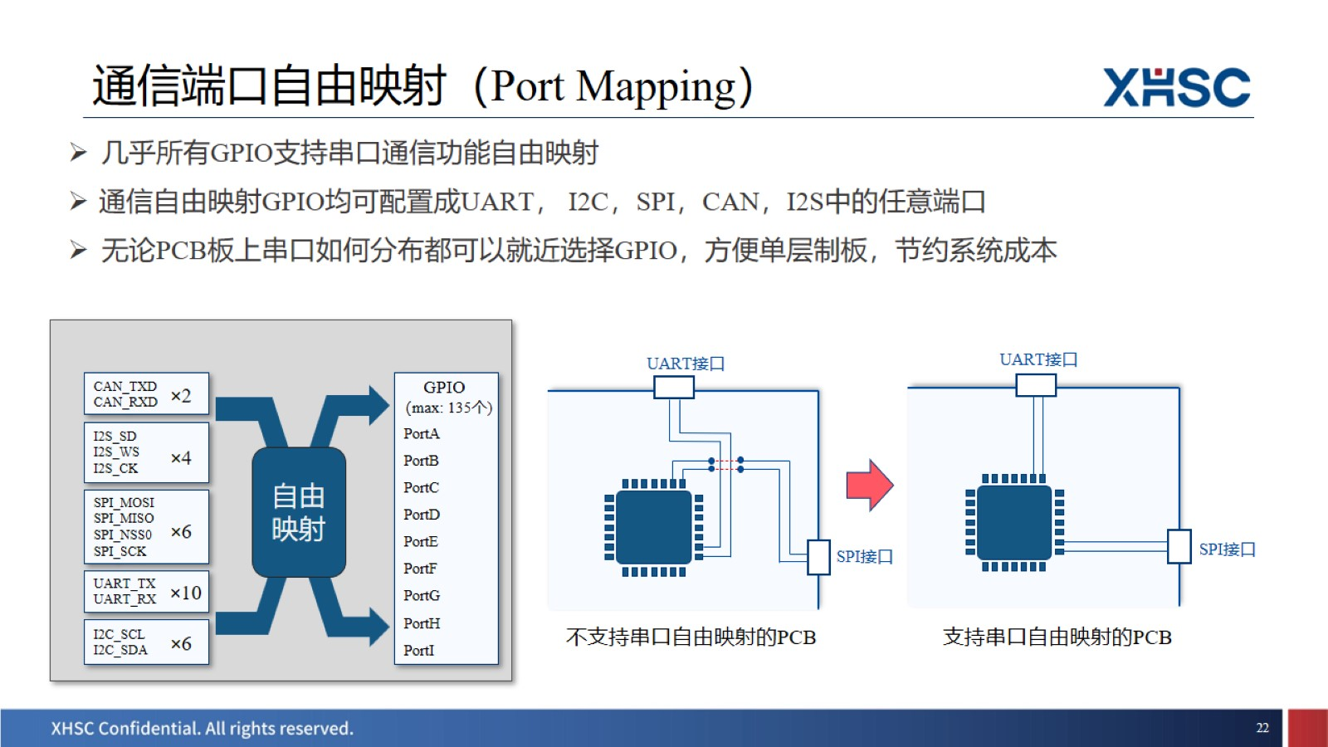

Slide 20
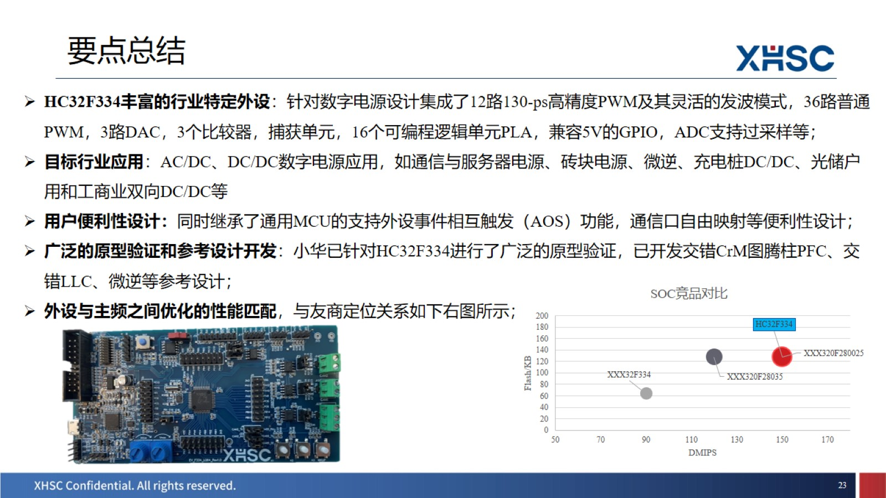
要点总结

Slide 21
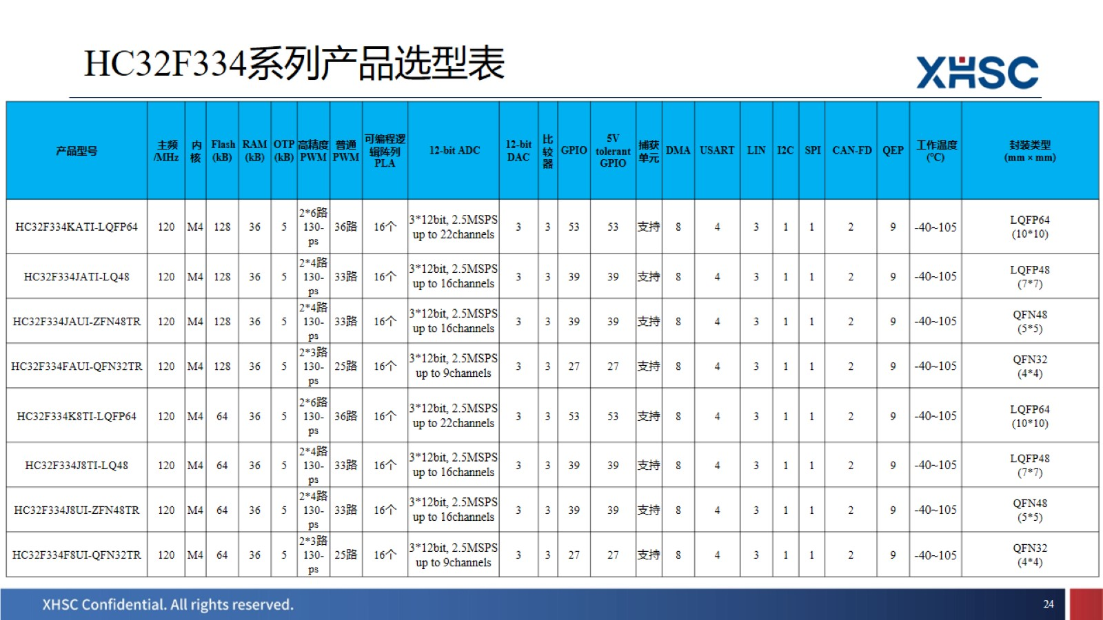
HC32F334系列产品选型表

Slide 22
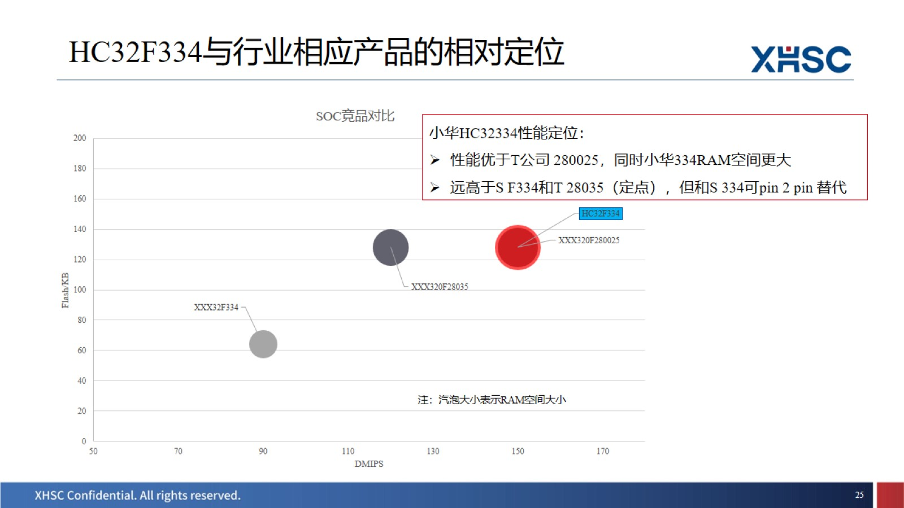
HC32F334与行业相应产品的相对定位

Slide 23
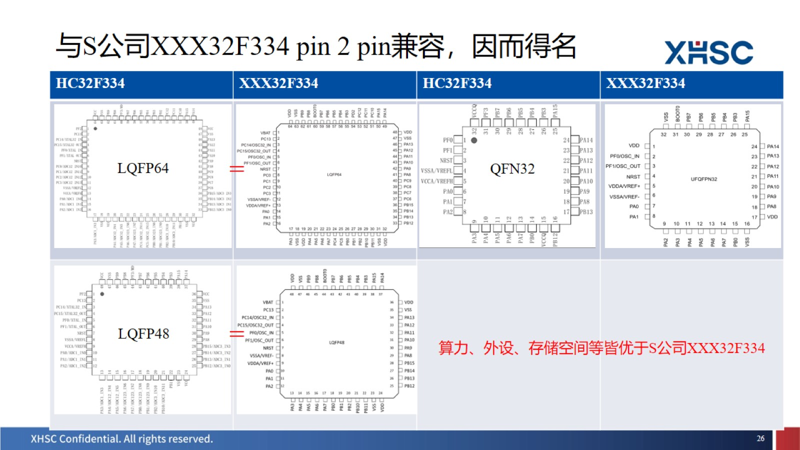

Slide 24
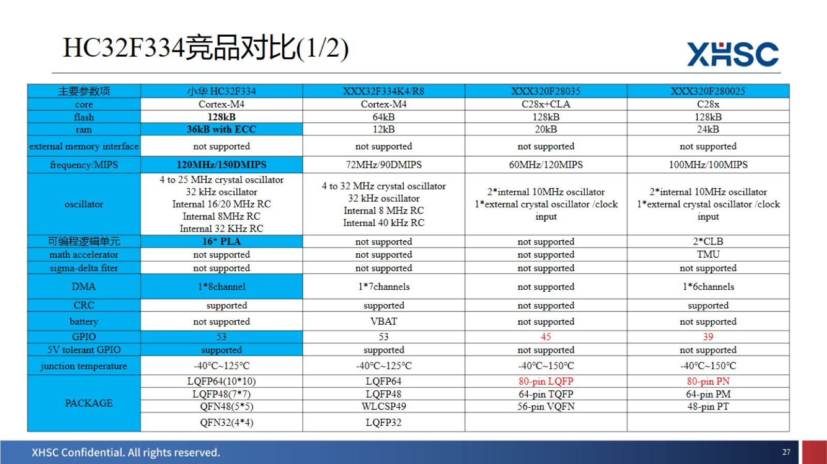
HC32F334竞品对比(1/2)

Slide 25
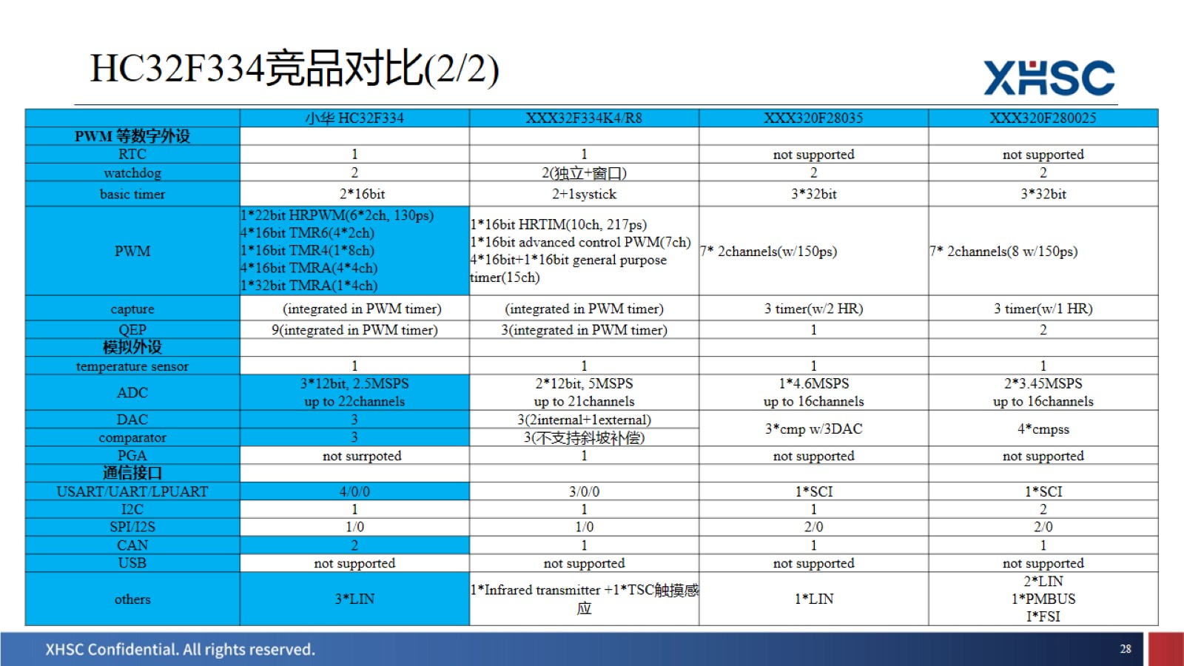
HC32F334竞品对比(2/2)

Slide 26
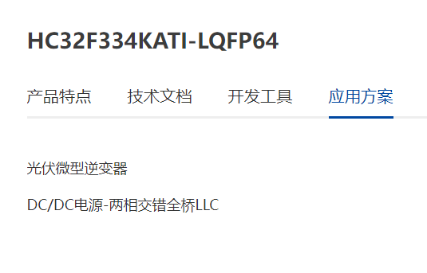
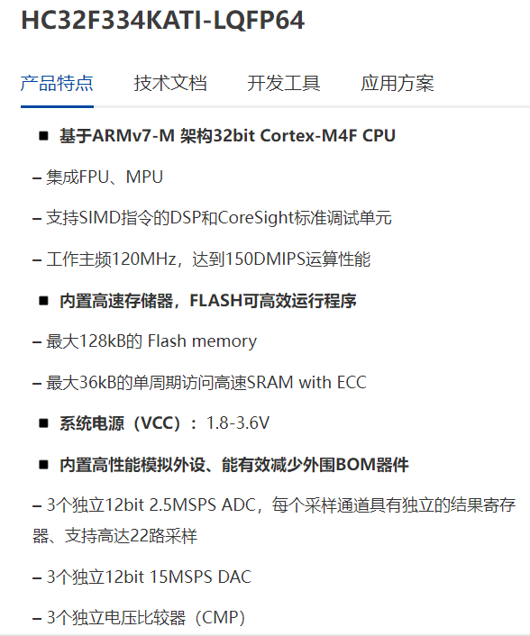
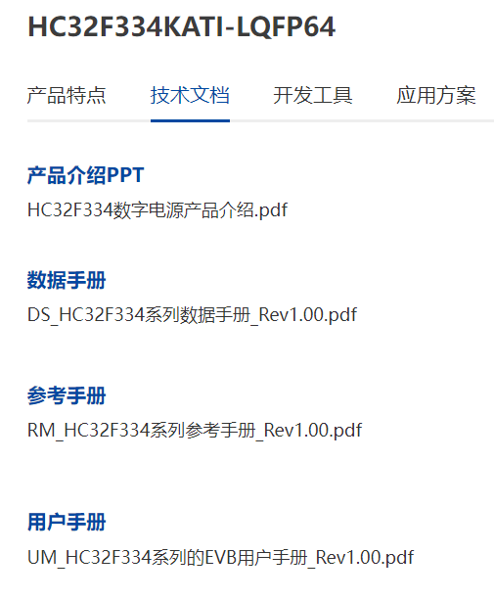
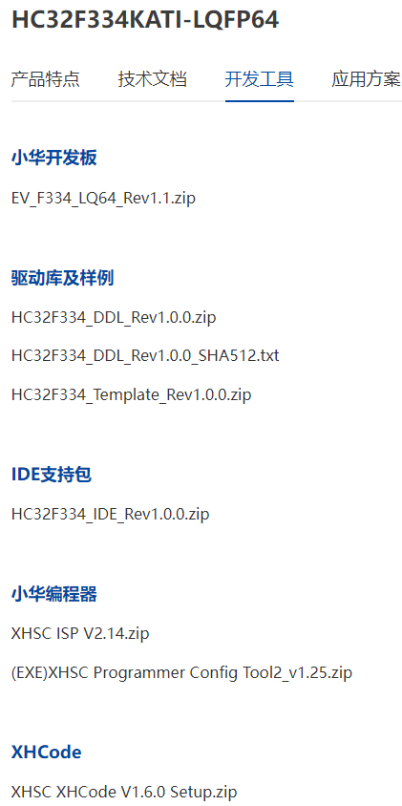
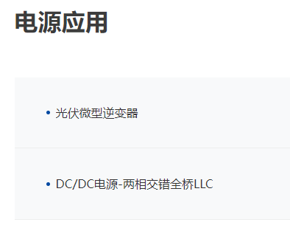
获取更多信息——关注小华官网和公众号
HC32F334 - 小华半导体有限公司 (xhsc.com.cn)
电源应用 - 小华半导体有限公司 (xhsc.com.cn)

Slide 27
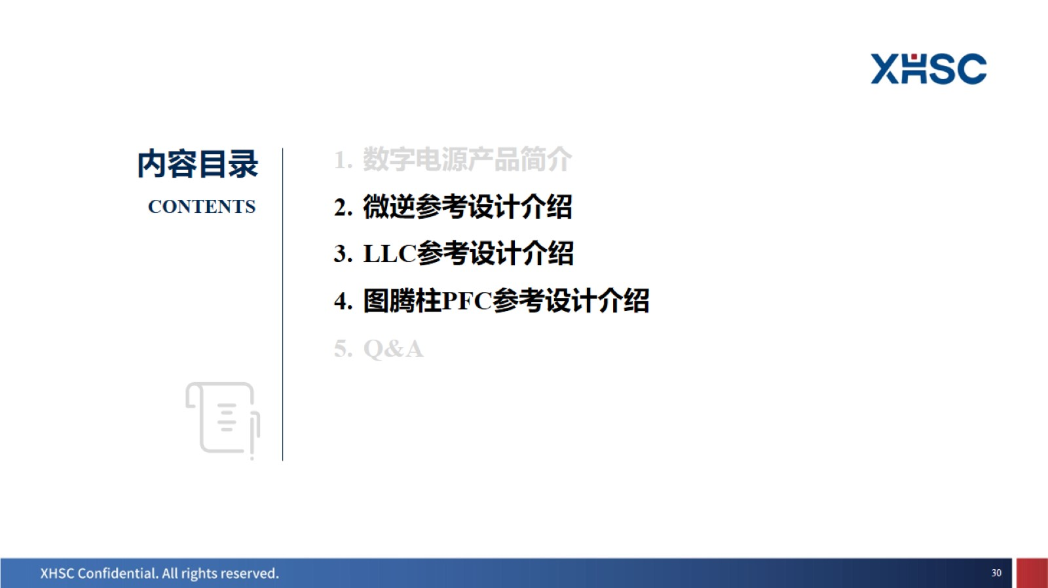

Slide 28
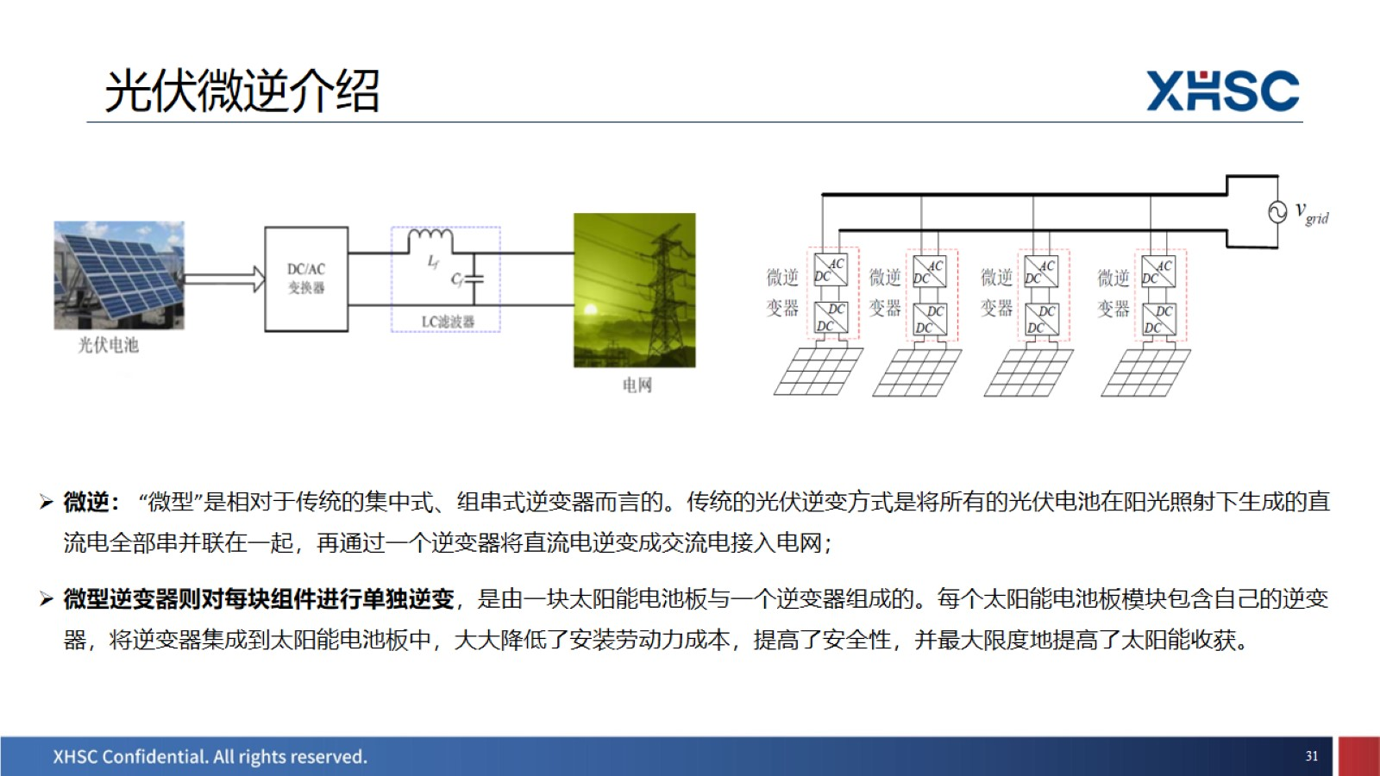
光伏微逆介绍

Slide 29
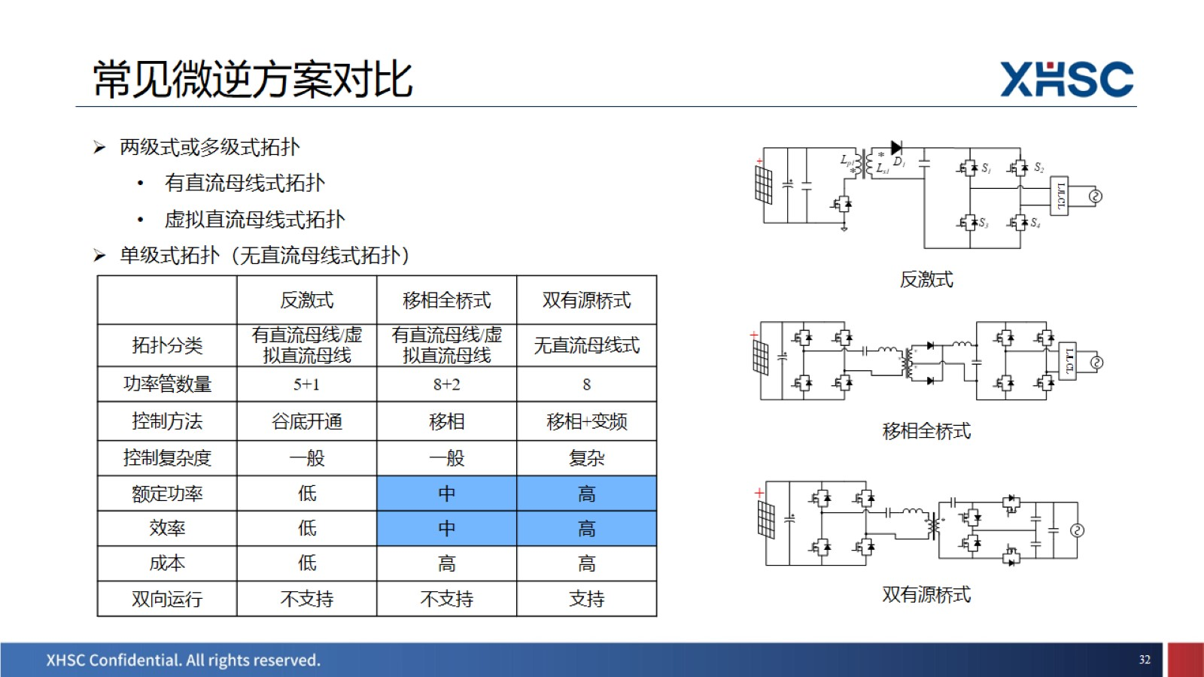
常见微逆方案对比

Slide 30
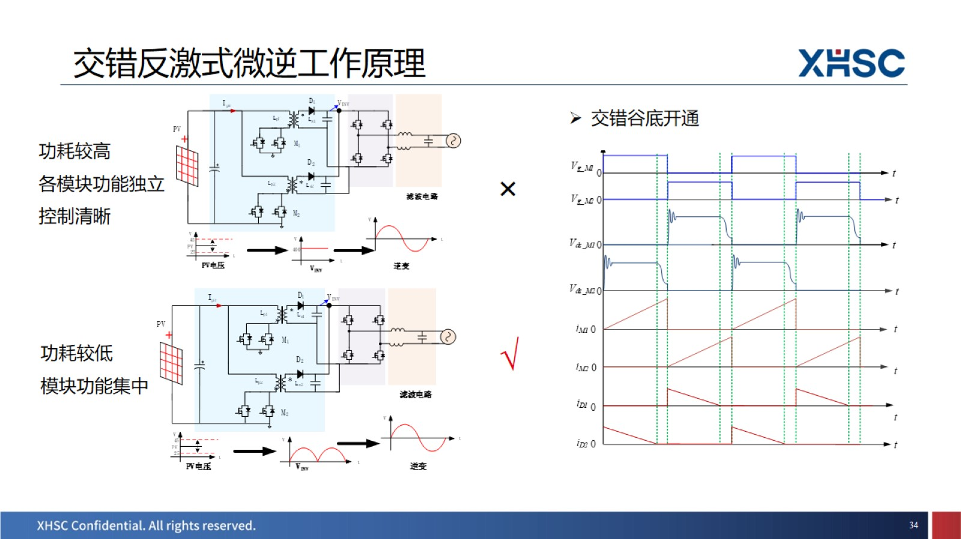
交错反激式微逆工作原理

Slide 31
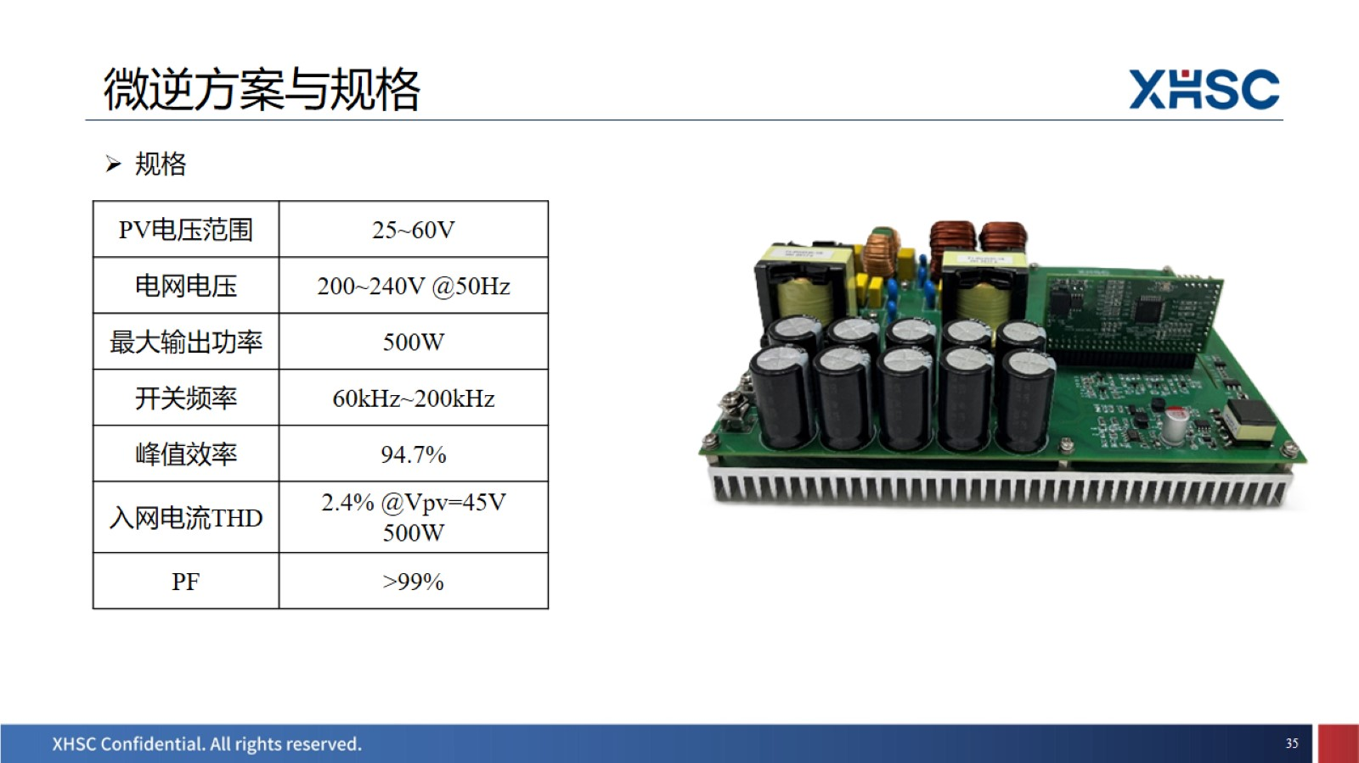
微逆方案与规格

Slide 32
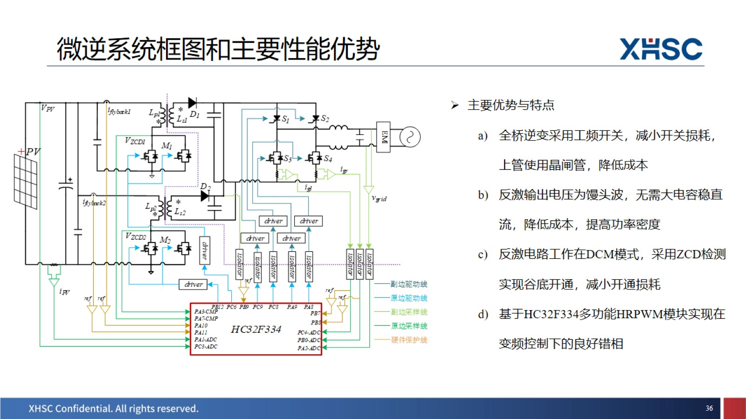
微逆系统框图和主要性能优势

Slide 33
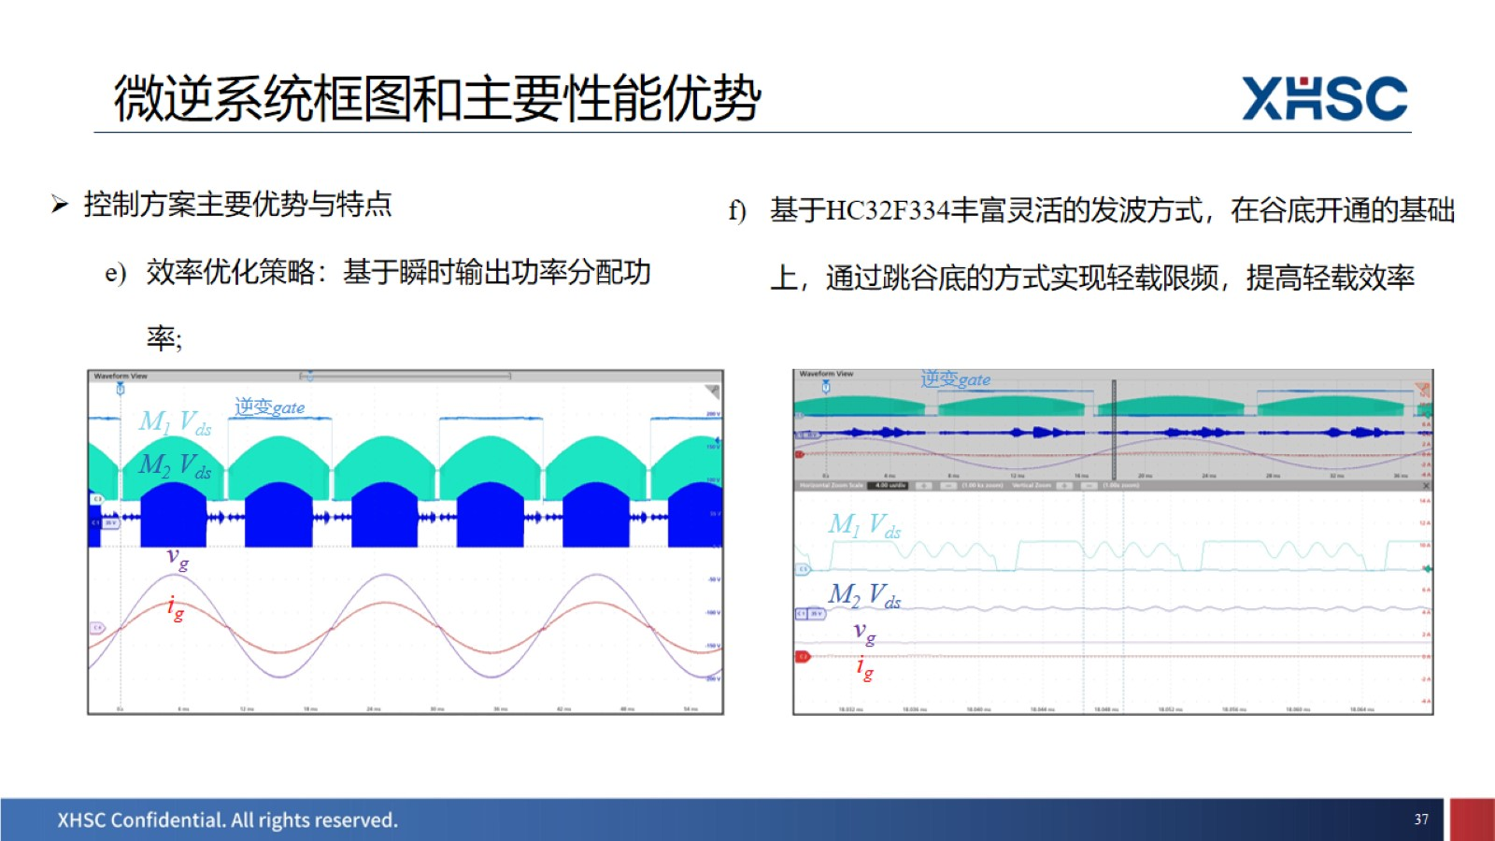
微逆系统框图和主要性能优势

Slide 34
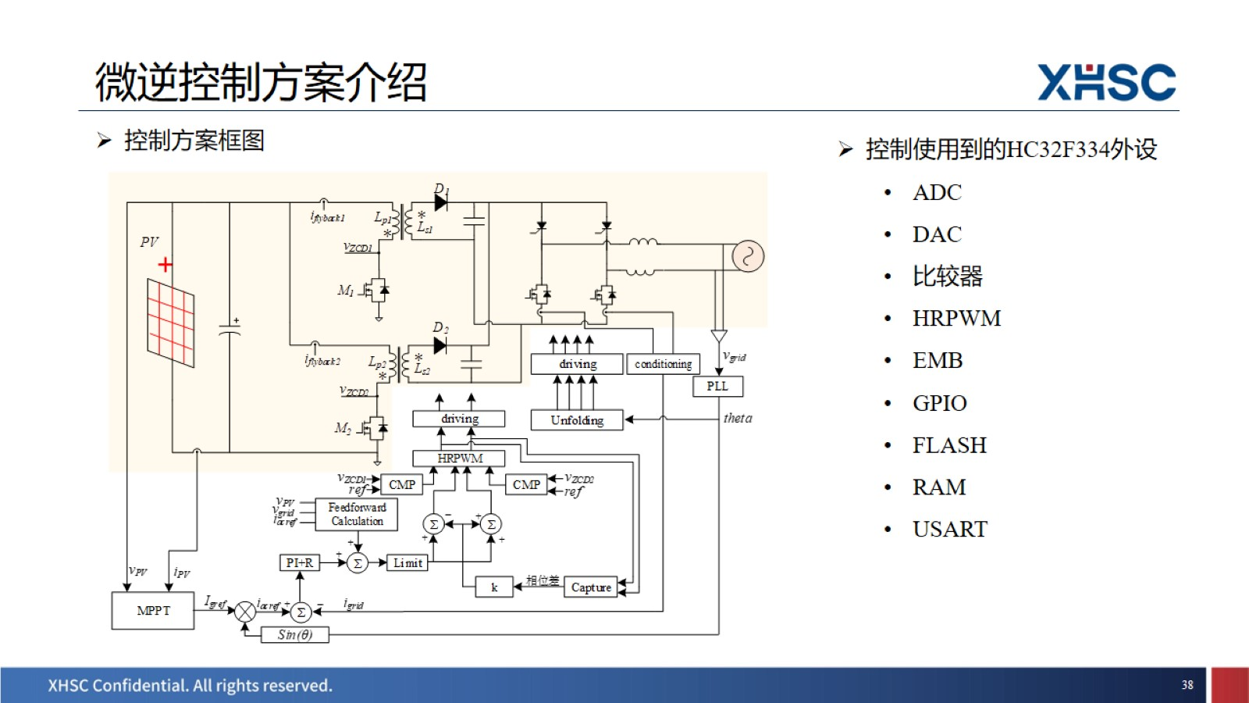
微逆控制方案介绍

Slide 35
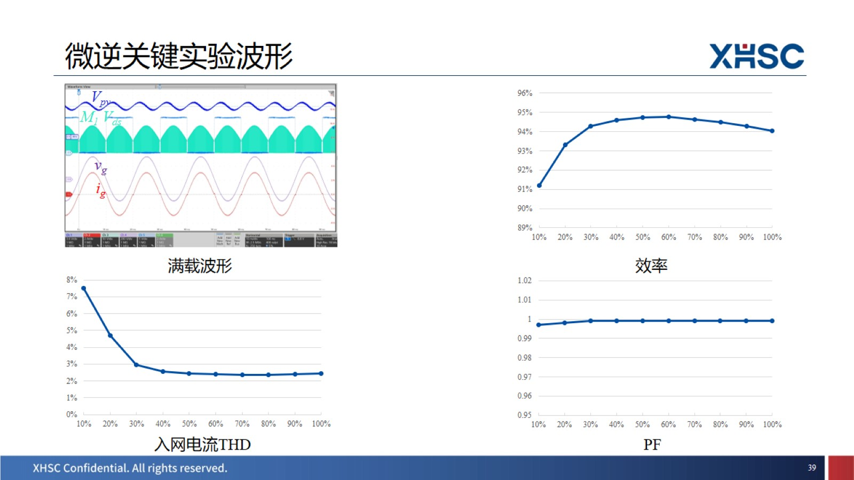
微逆关键实验波形

Slide 36
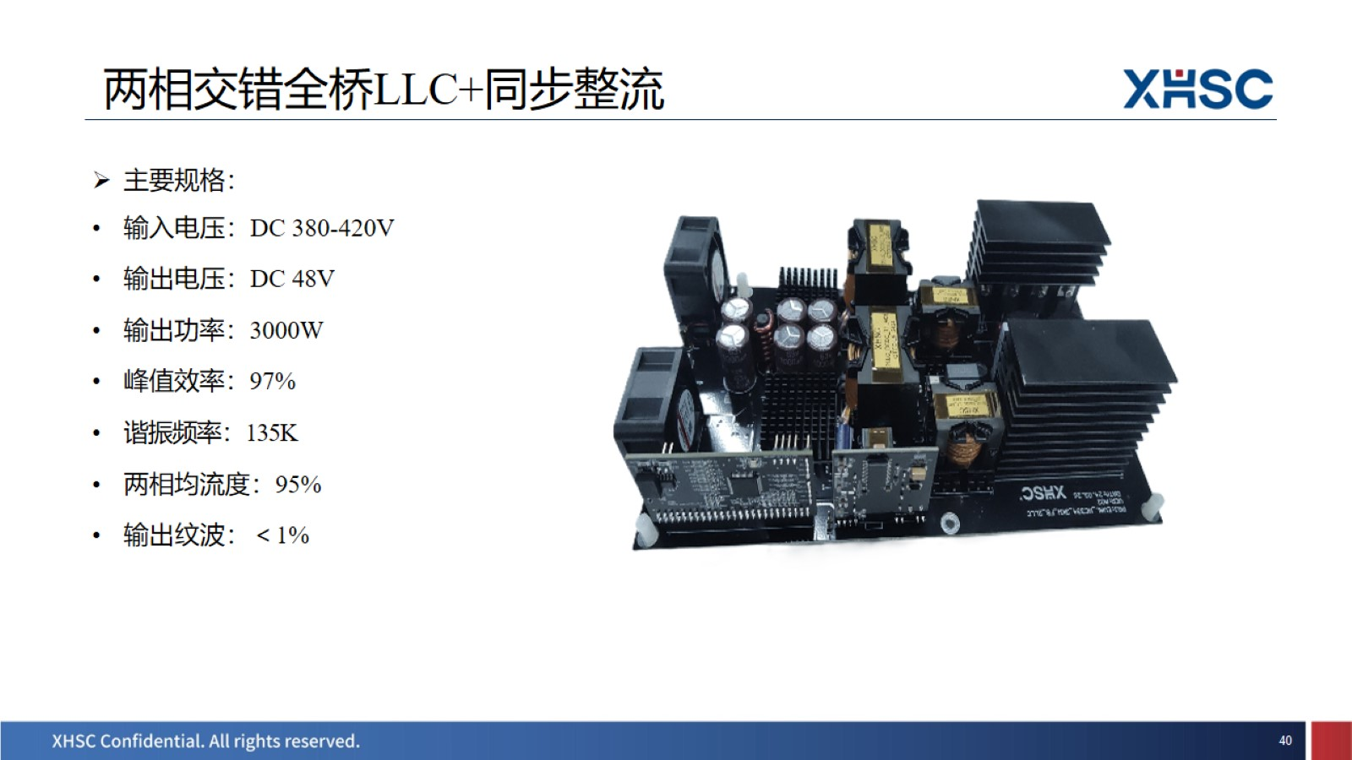
两相交错全桥LLC+同步整流

Slide 37
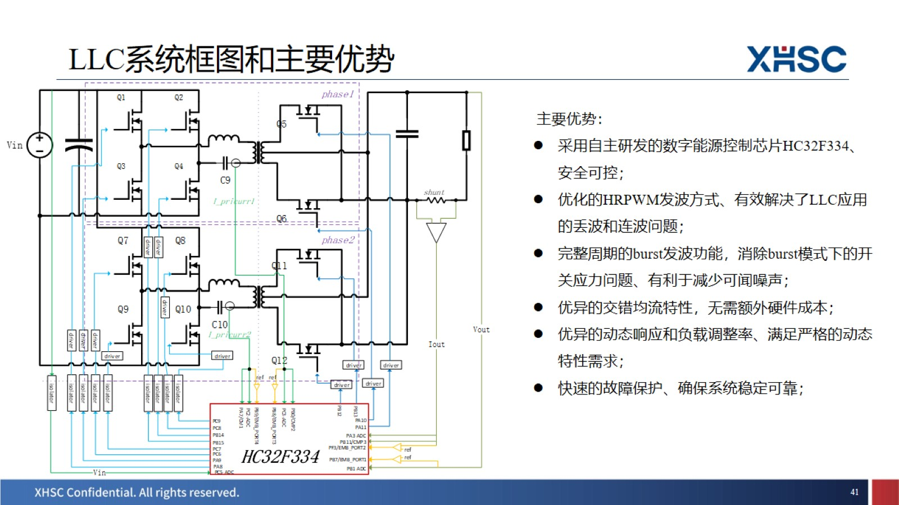
LLC系统框图和主要优势

Slide 38
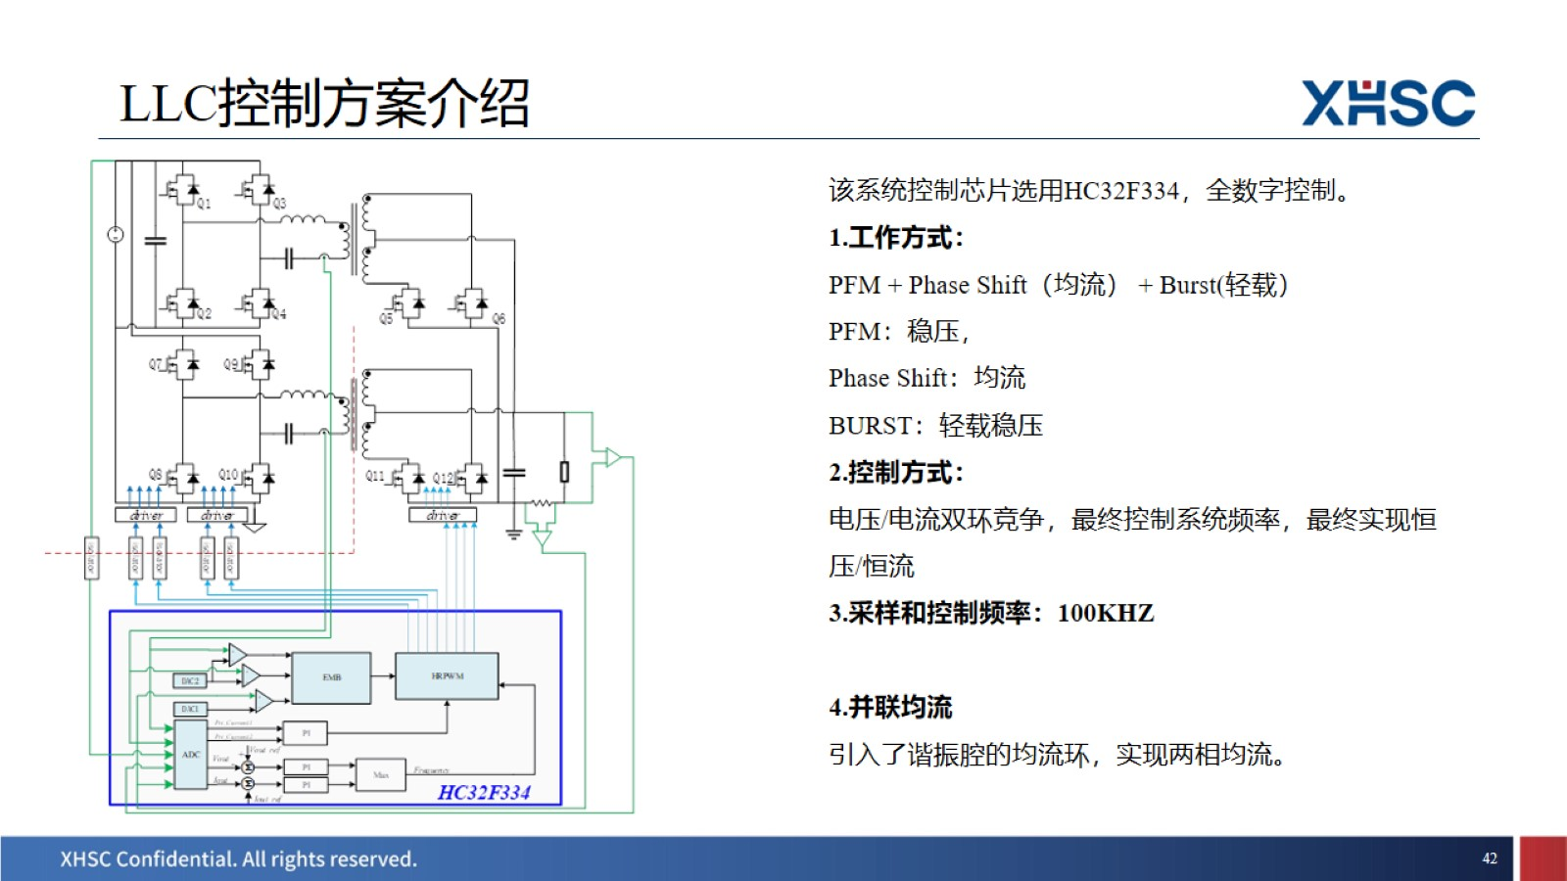
LLC控制方案介绍

Slide 39
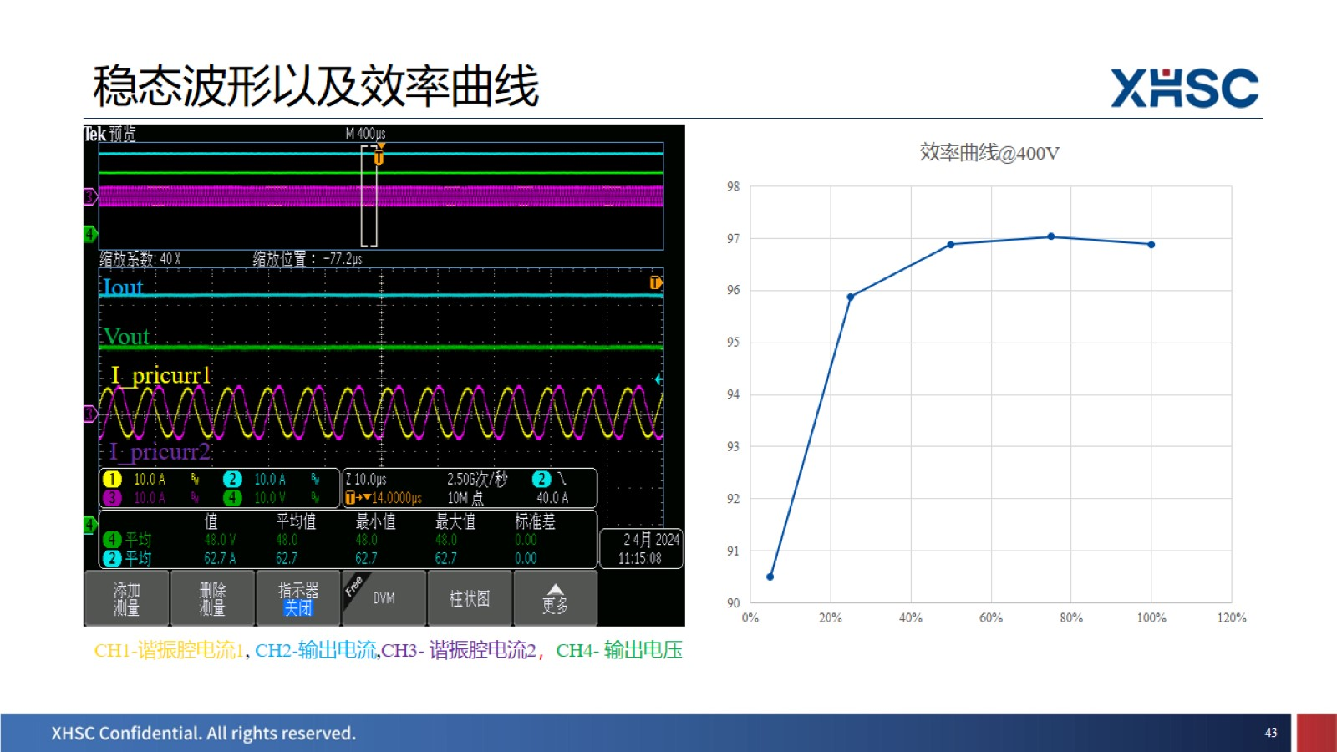

Slide 40
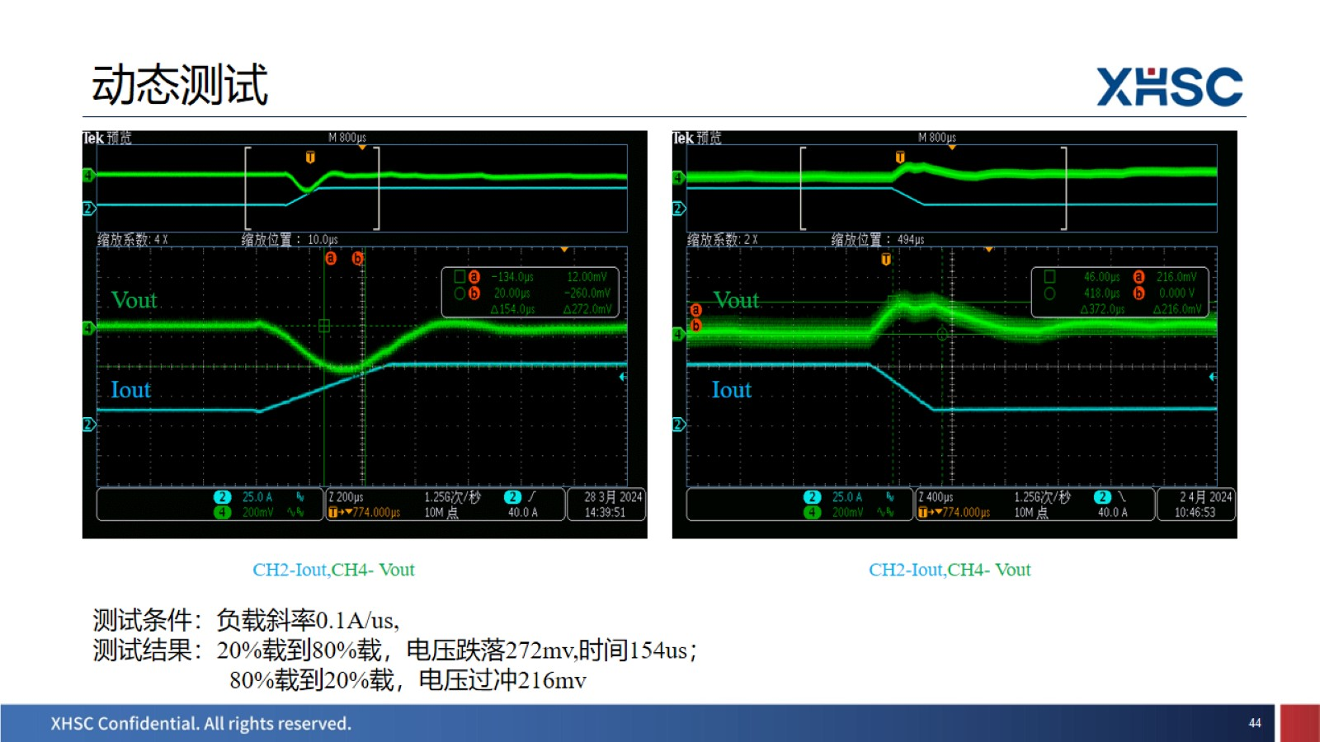

Slide 41
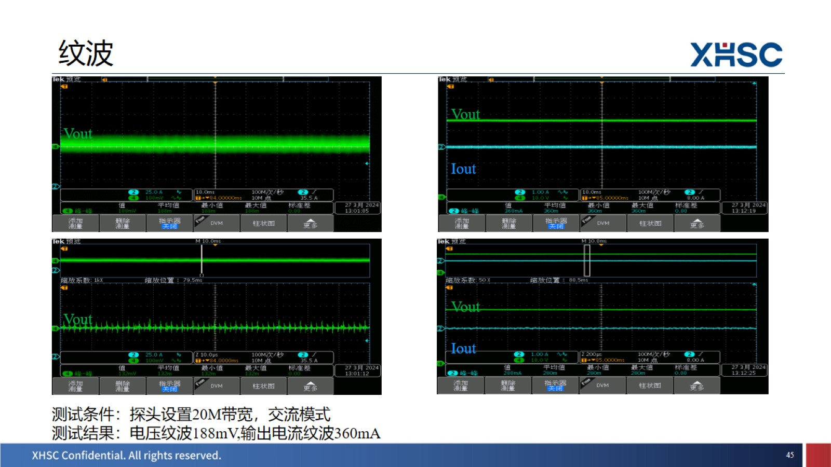

Slide 42
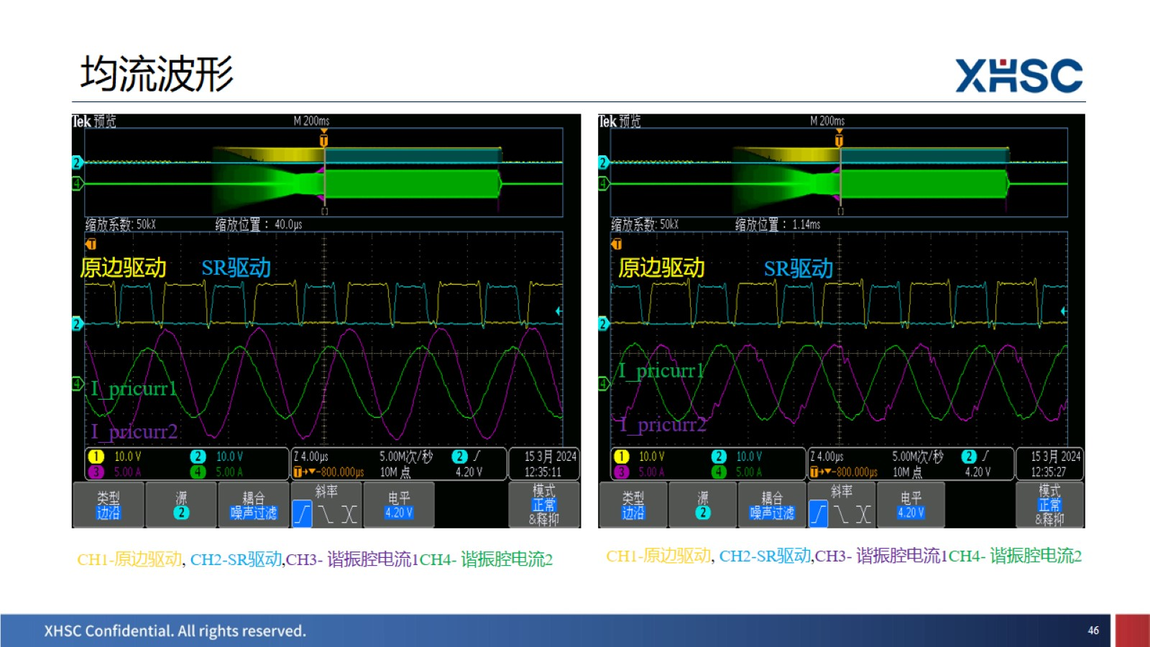

Slide 43
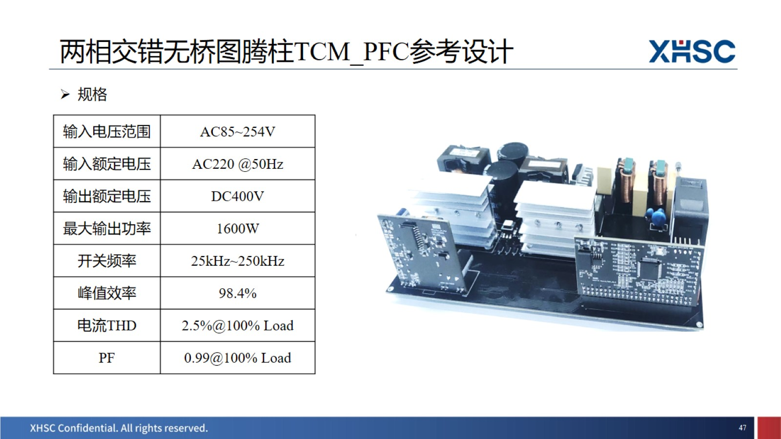
两相交错无桥图腾柱TCM_PFC参考设计

Slide 44
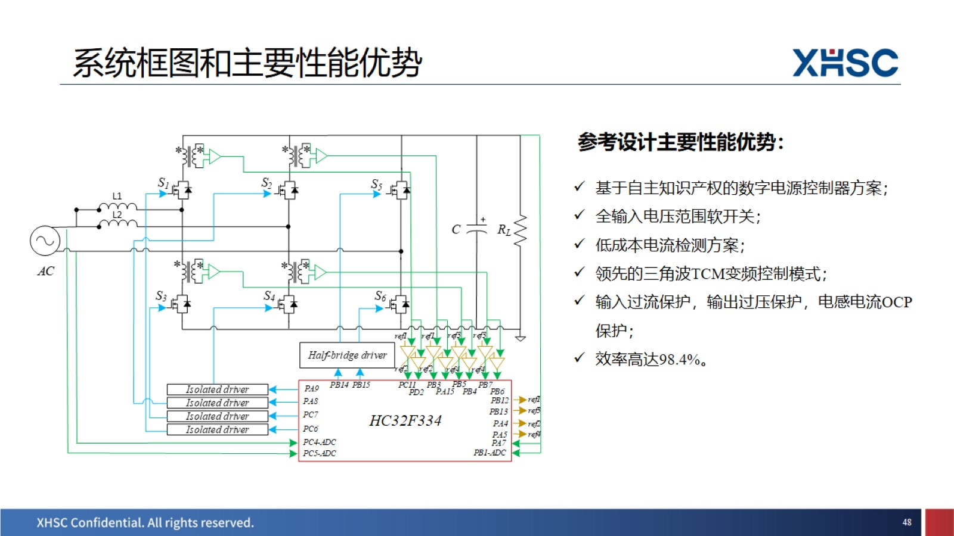
系统框图和主要性能优势

Slide 45
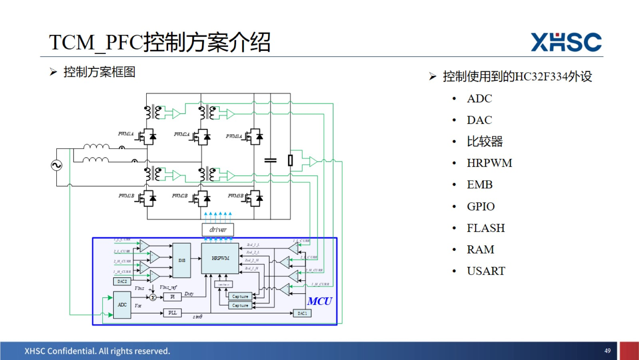
TCM_PFC控制方案介绍

Slide 46
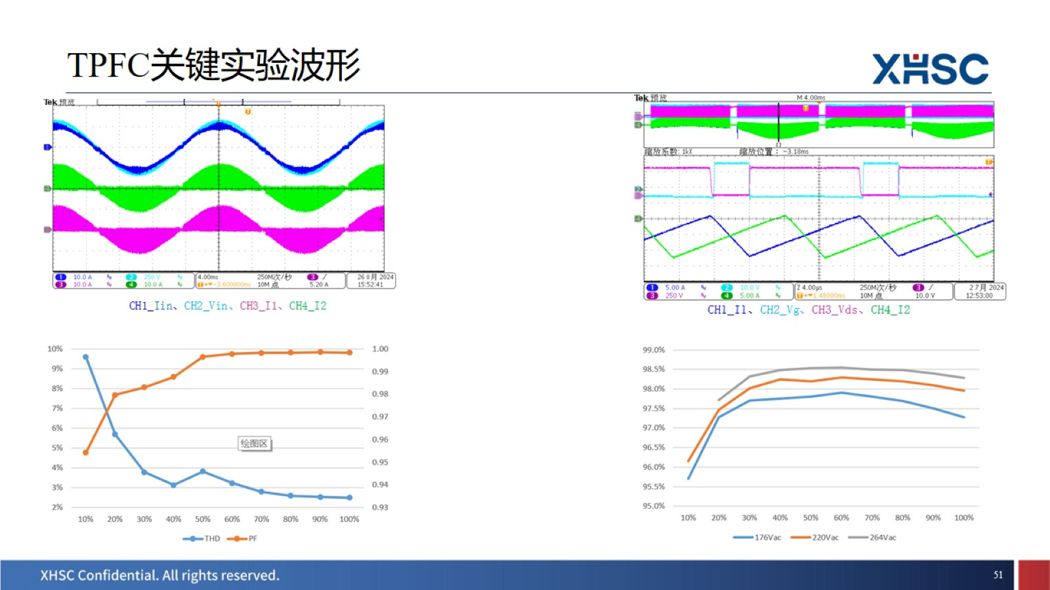
TPFC关键实验波形

Slide 47
获取更多信息——关注小华官网和立创商城
HC32F334 - 小华半导体有限公司 (xhsc.com.cn)
参考方案将上架立创商城，欢迎大家品鉴
电源应用 - 小华半导体有限公司 (xhsc.com.cn)

Slide 48


Slide 49


